Slide 1
Poruchy autistického spektra
SPC Brno, Štolcova
Mgr. Budínová Lenka
Mgr. Matuštíková Klára
www.autistickaskola.cz
spc@autistickaskola.cz

Slide 2
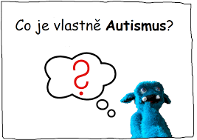

Slide 3
Poruchy autistického spektra
Definice
PAS je celoživotní neurovývojová porucha, která má vliv na sociální a komunikační schopnosti jedince. Tzn. ovlivňuje to, jak se dotyčný chová k ostatním a jak s nimi komunikuje. Důsledkem poruchy je, že dítě špatně vyhodnocuje informace, které k němu přicházejí (nerozumí dobře tomu, co vidí, slyší a prožívá)– z toho plyne narušení v oblasti komunikace, sociálního chování a představivosti.
AUTISMUS JE PORUCHA SOCIÁLNÍ INTERAKCE POJÍCÍ SE S ODLIŠNÝMI ZPŮSOBY MYŠLENÍ A CHOVÁNÍ.
porucha vývoje sociálního mozku – je narušený vývoj sociálního instinktivního chování.

Slide 4
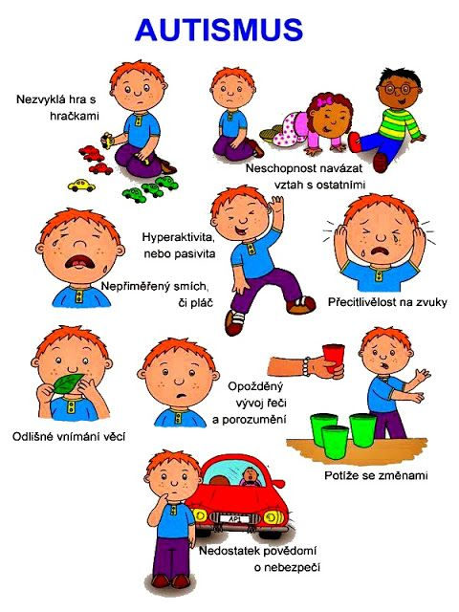

Slide 5
Triáda PAS
Sociální chování
Komunikace (verbální i neverbální)
Představivost a omezené zájmy
Dle DSM-V pouze diáda:
Sociální chování a komunikace
Omezené zájmy, repetitivní chování a neobvyklé reakce na smyslové podněty

Slide 6
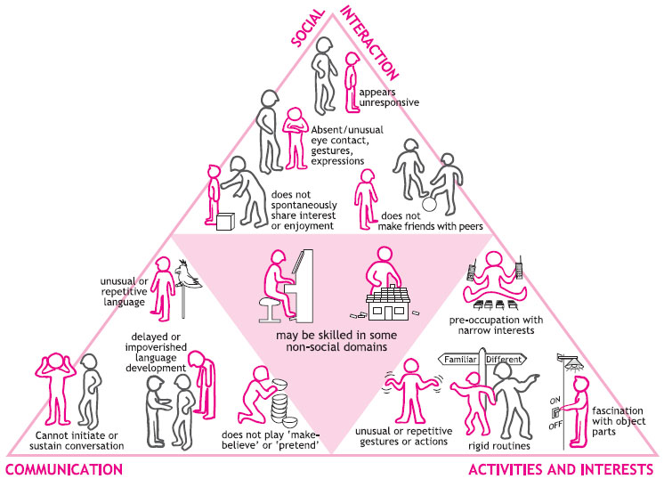

Slide 7
Sociální chování
    Nepřiměřený kontakt s druhými lidmi (vyhýbá se x jde za každým)
    Obtíže s navazováním kamarádských vztahů (obtíže s iniciací kontaktu s vrstevníky i udržením vztahů)
    Někdy chybí sdílená pozornost – schopnost spontánně sdílet s druhými společné činnosti a radost (nezúčastní se jednoduchých sociálních hříček, neprohlíží si s rodičem knížky)
    Obtíže v přizpůsobení se druhým lidem a změnám (potřebuje svůj řád)
    Jiný způsob vnímání
      nedostatečná empatie – nerozezná pocity druhých, může je využívat jako pomocníky nebo „mechanické pomůcky“
      Sociální naivita – svět má být spravedlivý a všichni by se měli chovat stejně

Slide 8
Typy sociálního chování dle Wingové
Typ osamělý:
    obrácený do sebe, nereaguje na lidi kolem sebe, chybí oční kontakt, spíše nemluví
Typ pasivní:
    kontakt spontánně neiniciuje, ale snese, nežádá pomoc, často okolím přehlíženi a podceňováni, jsou přecitlivělí a vztahovační, s nízkým sebevědomím, černobílé myšlení
    V kolektivu třídy jsou „neviditelní“, lehce terčem šikany, protože se neumí bránit (neřeknou si o pomoc, nemají kamarády)
Typ aktivní, zvláštní:
    vyhledává společnost, navazuje kontakt, ale nebere ohledy na jiné, schází empatie
    Ve třídě působí jako nevychovaný provokatér, ostatní otravuje, v hodinách vyrušuje, předvádí se, snadno se na něj svede vina
Typ formální:
    striktně dodržuje společenská pravidla (školní řád), slepě napodobuje, chování působí zvláštně „dospěle“, sociálně naivní, doslovné chápání, nerozeznání ironie
    Mezi dětmi jsou považování za žalobníčci, policista či chrabrý rytíř

Slide 9
Rozdíl mezi úrovní sociálního chování a
intelektem je obtížně pochopitelný a často
vede k domněnce, že dítě si takto vynucuje
pozornost, schválně se chová nevhodně a moc
dobře ví, jak by se mělo chovat.

Slide 10
Komunikace
Problémy ve vývoj řeči
  Opožděný vývoj řeči
  Absence řeči - dítě se nesnaží tento nedostatek kompenzovat jiným alternativním způsobem komunikace (např. mimikou, gesty).
Nepřiměřený verbální projev (málo i moc)
Nepřiměřené užívání jazyka
  Řečové stereotypie - bezprostřední a opožděné echolálie
  Problémy s užíváním jazyka a jeho gramatickou strukturou (záměna osob a rodů, tykání/vykání, špatný slovosled, apod.)
  Zvláštní intonace, vlastní žargon
Obtíže s porozuměním
Nepochopení humoru, nadsázky, abstrakce
Obtíže se svěřováním se
Neverbální komunikace - narušená schopnost přiměřeně užívat neverbální chování (postoj těla, gest, mimika, oční kontakt).

Slide 11
Představivost a omezené zájmy
Nepřiměřená hra
  Chybí různorodá, spontánní, symbolická a sociálně napodobivá hra odpovídající vývojové úrovni (děti si často neumí hrát t s hračkami)
  Hra bývá neobvyklá a stereotypní (zaujetí nezvyklými částmi hraček nebo předmětů, fascinace pohybem) , uplívání na stejných aktivitách
Výrazný zájem o specifickou oblast, problémy s motivací v jiných oblastech (např. dopravní prostředky, Vesmír, čísla, apod.)
Rigidita - ulpívání na specifických, nefunkčních rituálech a rutinní činnosti, odpor ke změnám
Problém s přijetí prohry nebo pochopením soutěživosti
Představivost
  Nepřiměřené prostorové schopnosti (opět spektrum, oba extrémy)
  Problematická orientace v čase nebo prostoru
  Problém s abstraktními instrukcemi a zadáním

Slide 12
Nespecifické rysy
Nerovnoměrný profil kognitivních schopností
Obtíže s grafomotorikou
Celková neobratnost
Problémy s jídlem (rigidita jídelníčku)
Obtíže se spánkem
Hypersenzitivita - neobvyklé reakce na smyslové podněty (zacpávání uší – hluk, problém s dotyky – hmat, očichávání, olizování, vestibulární systém – obliba v točení se)
Hyperaktivita nebo hypoaktivita
Impulzivita, nevnímání nebezpečí
Problémy s chováním (agresivita, sebezraňování…)
Nepřiměřené emocionální reakce (bezdůvodný pláč nebo smích, střídání nálad, afekty, úzkost, absence strachu v nebezpečných situacích
Upřednostňování periferního zrakového vnímání před přímým pohledem
Snížená schopnost imitace pohybů, nachýlená chůze či chůze po špičkách, tleskání, luskání prsty)
Stereotypní a opakující se motorické manýrování (třepání či kroutivé pohyby rukama a prsty nebo komplexní specifické pohyby celým tělem).

Slide 13
Projevy emocionality
Potíže s chápáním potřeb druhých, nízká míra empatie, v důsledku toho působí na své okolí egocentricky, jejich výroky vůči ostatním bývají často urážlivé, a pro okolí, včetně blízkých členů rodiny, zraňující.
Nedokáží verbálně vyjádřit své city, nebo je tato schopnost velmi nízká.
U řady dětí s PAS se projevuje nízká frustrační tolerance, učitelé se často setkávají s žáky s PAS, kteří velmi bouřlivě a nepřiměřeně reagují na kladené požadavky v rámci školní práce.
úzkostné projevy, jako jsou specifické strachy (z otevřených dveří, sušáků na toaletě, některých zvířat, věcí apod.), trvalá úzkost (ze smrti, nemoci, změny apod.), panické reakce, sociální fobie, separační úzkost.
Střídání nálad

Slide 14
Důsledky PAS projevující se v chování
Okolní svět se zdá příliš složitý, abstraktní.
Nechápou smysluplnost dění, někdy neví, jak reagovat, trvají na něčem, co znají – neodklání se od reality, ale mají problémy tuto realitu správně pochopit.
Preferují činnosti, kde vládne řád, harmonie, pravidla – čísla, hudba, telefonní seznamy, jízdní řády…
Před světem se často uzavírají, setrvávají ve svém zjednodušeném vidění světa.
Frustrace z nepochopení se může projevovat agresí či automutilačními projevy.

Slide 15
Dělení PAS
MKN 10 - Evropa
    Dětský autismus
    Atypický autismus
    Aspergerův syndrom
    Rettův syndrom
    Jiné pervazivní vývojové poruchy
    Pervazivní vývojová porucha nespecifikovaná
DSM-V - USA
    Porucha autistického spektra
      Hodnotí závažnost symptomů
Dle závažnosti symptomů
    Mírná až těžká symptomatika
Dle adaptability
    Nízkofunkční, Vysocefunkční
Dle sociální interakce
    Osamělý, pasivní, aktivní, formální, smíšený

Slide 16
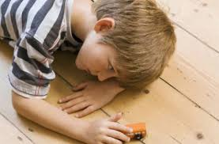
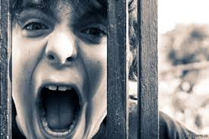

Epidemiologie
Obecně stále stoupá; aktuálně 1-2% z populace
PAS 3-4:1 (Asperger.syn. 8:1)

Slide 17
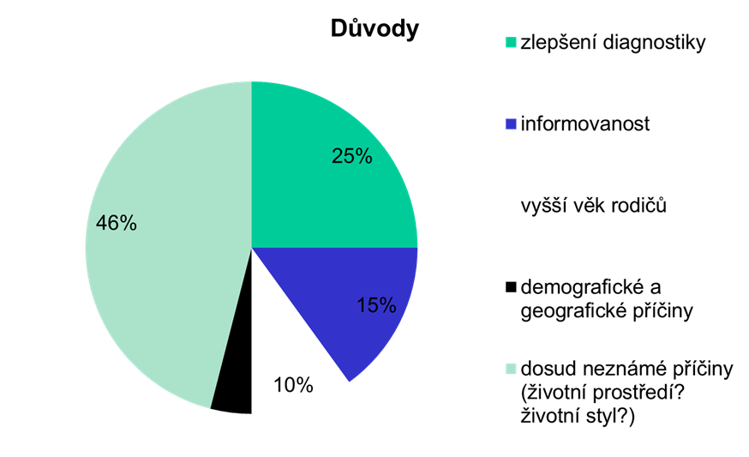
Analýza nárůstu prevalence dle Karine Weintraub (2011), čas. Nature

Slide 18
Etiologie
- dědičně podmíněné změny v mozkovém vývoji (Acosta, 2003)
pro variabilitu v příčinách svědčí různorodost projevů autismu
podíl různých genů na vzniku autismu (v prenatálním a postnatálním vývoji reagují na negativní externí vlivy)
specifické projevy v chování nejsou způsobeny chybným výchovným vedením!!!
Genetické (hereditární) faktory – aktuálně udávaná až 90% genetická podmíněnost

Slide 19
Diferenciální dg x komorbidita
mentální retardace,
syndrom fragilního X chromozomu,
Downův syndrom (až 7-10% jedinců s PAS),
epilepsie (neurologické poruchy obecně – 60% jedinců s PAS),
vady řeči /vývojové poruchy řeči/
vady sluchu, zraku
ADHD (porucha aktivity a pozornosti)
ADD (porucha aktivity)
specifické poruchy učení
vývojová porucha motorických funkcí
Tourettův syndrom
Obsedantně kompulsivní porucha
Úzkostné poruchy, deprese
Mezinárodní zdravotnická organizace uvádí, že je známých přibližně 70 podskupin diagnóz, které se mohou vyskytovat společně s PAS.

Slide 20
Práce v SPC
Psychologická a speciálně pedagogická diagnostika
  !Nediagnostikujeme PAS, dg. mají ze zdravotnictví!
Pomoc při zařazení dětí do škol
  vytváření doporučení ŠPZ pro žáka s PAS
  odklady, zařazení do speciálních nebo běžných škol, doporučení k přijímacím zkouškám apod.
Metodicko-konzultační návštěvy ve škole
Konzultace při vypracovávání IVP
Kurzy a metodické semináře organizované autistickou školou ZŠ Brno, Štolcova, p.o.

Slide 21
Psycholog Spec. ped.
Psychologická diagnostika v SPC nebo ve škole
  školní zralost
  Intelekt
  SPU
  kariérní poradenství
Poradenská činnost s rodiči nebo pedagogy
Diagnostika probíhá převážně v SPC, někdy ve škole
Speciálně pedagogická diagnostika (většinou ve třídě) zaměřená na PAS
  problémové chování
  specifika ve vzdělávání
Metodicko-konzultační návštěvy škol
Konzultace IVP
Poradenská činnost se zákonnými zástupci
Nácviky sociálních dovedností (dříve, nyní ne)

Slide 22
Zpráva ŠPZ & Doporučení ŠPZ
K čemu se vyjadřujeme ve zprávě a doporučení
(ŠPZ = školní poradenské zařízení)
Zpráva (určena rodičům):
Anamnéza
Psychologická část
  V souvislosti s objednávkou
  Triáda PAS
  Rozumové schopnosti
  Adaptabilita
Speciálně pedagogická část (náhled ve třídě)
Pedagogická část(hodnocení pedagoga, IVP)
Doporučení (určeno škole):
Závěr zprávy
Hodnocení IVP
Metody výuky
Úprava obsahu vzdělávání
Úprava očekávaných výstupů
Organizace výuky
Personální podpora
Pomůcky
Pobyt v družině, prodlužování studia, doporučení k přijímacím zkouškám, jiné PO

Slide 23
Klienti SPC
V současnosti máme hodně klientů a málo pracovníků, výrazně klientů stále přibývá, ale naštěstí přibývá i pracovníků
Aktuální tým SPC
  3 psycholožky (nyní nově)
  7 speciálních pedagogů
  Admistrativní pracovnice
  Sociální pracovnice

Slide 24
Kam jdou děti z SPC
Běžná mš, zš, sš, voš, vš
Speciální třídy dle §16, odst. 9 ŠZ zřízení při běžné škole
Speciální školy zřízené dle §16, odst. 9 ŠZ
Domácí vzdělávání

Slide 25
Děti s PAS v běžné škole
Základní možnost vzdělávání dětí s PAS bez mentálního postižení!!!
  Příklady dobré i špatné praxe
  Zkušenosti a přístup pedagogů i vedení školy, nutnost spolupráce s rodinou
V současné době často preference i u dětí s LMP (lehké mentální postižení)
Možnost zařazení dítěte s nižší mírou rozumových schopností do ZŠ, výběr rodiče
Snaha o INTEGRACI…
  …aby dítě s PAS fungovalo ve třídě jako ostatní spolužáci
  Většinou podpora AP
  Speciální pomůcky (organizace prostoru a času, rozvoj soc. dovedností, rozvoj pozornosti, relaxační pomůcky, laminátor, tablet a výukový software)
  Nutný individuální přístup a podpora pedagogů i kolektivu

Slide 26
Šikana dětí s PAS v běžné škole
Dotazníkové šetření (Bittmannovi, 2016)
248 žáků a studentů s PAS
obětí šikany – 68%
Podoba šikany
  60% posměšky
  navádění spolužáků proti dítěti s PAS 54,3%
  nadávky 54,3%
  vyčleňování ze skupiny 54,3%
  pomluvy 51,4%
  schovávání věcí 51,4%
  komolení jména 45,7%
  strkání 45,7%
  kopání 31,4%
  mlácení 28,6%

Slide 27
Proč jsou děti s PAS častěji terčem šikany?
Deficity v sociálních dovednostech
    Děti s PAS často neumí iniciovat kontakt s vrstevníky, do kontaktu jdou nevhodným způsobem (pro získání pozornosti provokuje spolužáky, směje se v situacích, které nejsou k smíchu; udělá, co mu ostatní řeknou
Deficity v komunikačních dovednostech
    Typické chyby dětí s PAS – ulpívavost na svých tématech, nezájem o komunikačního partnera, doslovné chápání tvrzení, nerozeznání ironie/vtipu/nadsázky, echolálie (opakování dříve slyšeného)
Deficity v emočních dovednostech
    Nepřiměřené prožívání emocí, výrazné prožitky všech emocí (při neúspěchu se můžou snadno rozplakat; někdy jakoby bez příčiny vybuchnou vztekem; velký strach bez zdánlivé příčiny
Hypersenzitivita na některé smyslové vjemy
    Přecitlivělost na dotyk; hluk, světlo, ...
Deficity v exekutivních funkcích
    Špatné zvládání změn, plánování a organizace, ovládání

Slide 28
Vzor dospělých osob (pedagogů a asistentů)
„Tyto děti jsou často překvapivě citlivé na osobnost učitele. Ačkoliv bývají i za optimálních podmínek problematické, nechají se vést a učit, avšak pouze od těch, kdo vůči nim projevují skutečné pochopení a upřímnou náklonnost, od lidí kteří s nimi jednají vlídně a ano, s humorem. Vnitřní emocionální postoj učitele ovlivňuje, mimovolně a podvědomě, náladu a chování dítěte (Asperger; cit. dle Sainsburyová, 2016)“.
Dobrý učitel – má náklonnost k autismu, PAS jako zájem, výzva, kreativně zkouší nové věci, hledá cestu k dítěti
Pedagog a asistent jsou pro dítě s PAS klíčové osoby ve škole, většinou totiž snáze komunikují s dospělými
Časté nedorozumění – nepochopení projevů autismu a chybné výklady
    Líne, neposlušné, umíněné, chytračí, musí se víc snažit
Učitel i asistent pedagoga působí na dítě s PAS i na kolektiv, jdou příkladem a děti od nich vědomě i nevědomě mohou přejímat názory
Vždy má význam pozitivního přeznačkování pedagoga, když dítě s PAS odepíše učitel, kolektiv ho potopí (loajalita vůči učiteli)

Slide 29
Děti s PAS ve speciálních třídách – strukturované učení
Vychází z:
TEACCH programu (Schopler a jeho tým
Loovasovy intervenční terapie
  behaviorální intervence
  kognitivně – behaviorální intervence
Metodika strukturovaného učení zohledňuje:
širokou a různorodou škálu poruch (míra symptomatiky PAS, adaptabilita, komunikační handicap)
osobnostní a charakterové zvláštnosti každého jedince
mentální úroveň
Metodika je postavena na teoriích učení a chování.

Slide 30
Strukturované učení – základní metody
  Individualizace (individuální přístup)
    Speciální pomůcky, využití zájmů, více relaxačních přestávek, pomoc AP
  Vizualizace
    vizuálně označit a zajistit orientaci v čase i prostoru, využívat různé barevné značení, zpřehlednit zadání, vizuálně odlišit; upravit učební texty; využívat přehledy, schémata, nákresy nově probíraného učiva
  Strukturalizace
    zajistit předvídatelnost v čase i prostoru, zpřehlednit úkoly a aktivity, strukturovat vyučovací hodiny; učivo rozfázovat, oddělit základní a rozšiřující informace, strukturovat zadání (např. u slovních úloh)
  Postupné kroky, přiměřenost (rozdílná vývojová úroveň)
  Motivační systém - http://www.educateautism.com/token-economy.html

Slide 31
Strukturované učení v praxi
Vizualizace času - Denní režim
  Denní režim a symboly na něm umístěné odpovídají jasně na otázku „Co budu dělat?“ a „Kdy to budu dělat?“.
Strukturalizace prostoru - Individuální pracovní místo
  Stálost a struktura vede k snadnému předvídání toho, co dítě čeká, což je prevencí k frustraci
Strukturované krabice a šanony
Procesuální schémata
Motivační systém
Vždy systém práce zleva doprava a shora dolů

Slide 32
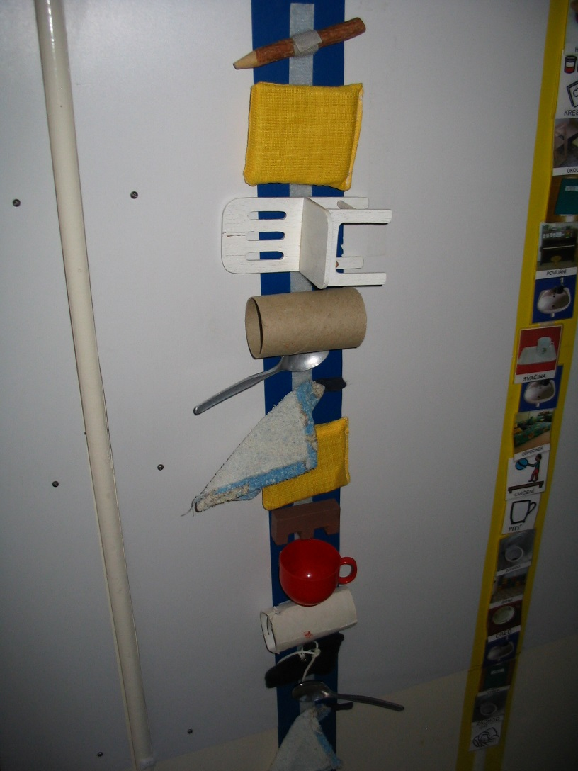
Ukázka vizualizace času Denní režim - předmětový

Slide 33
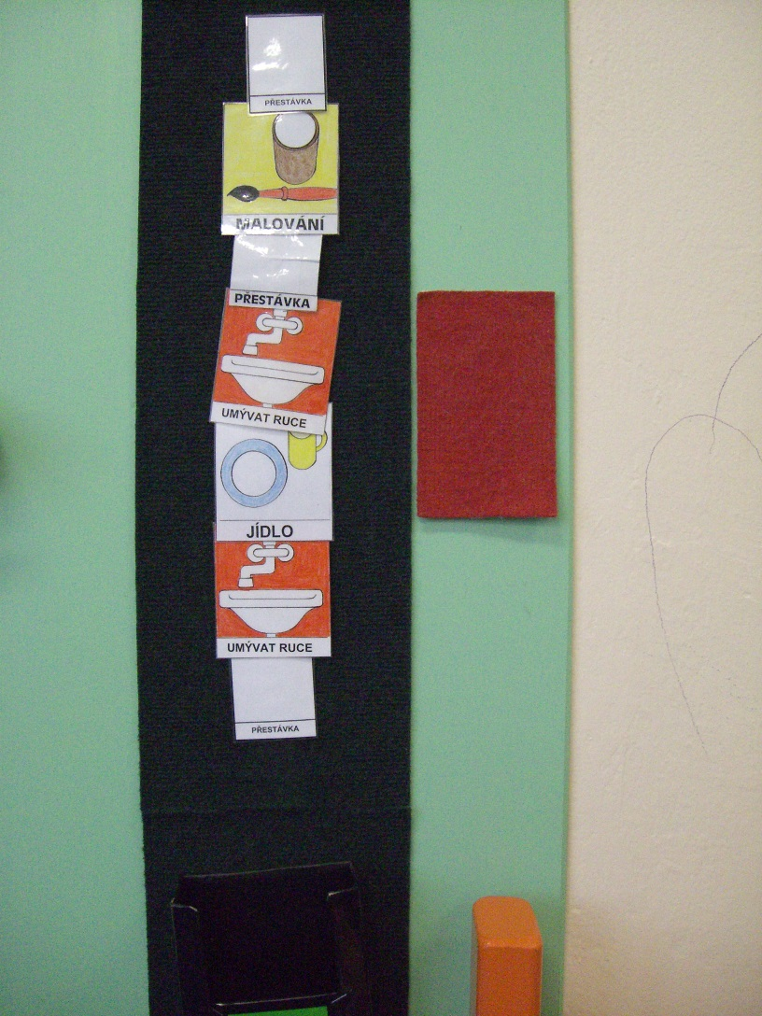
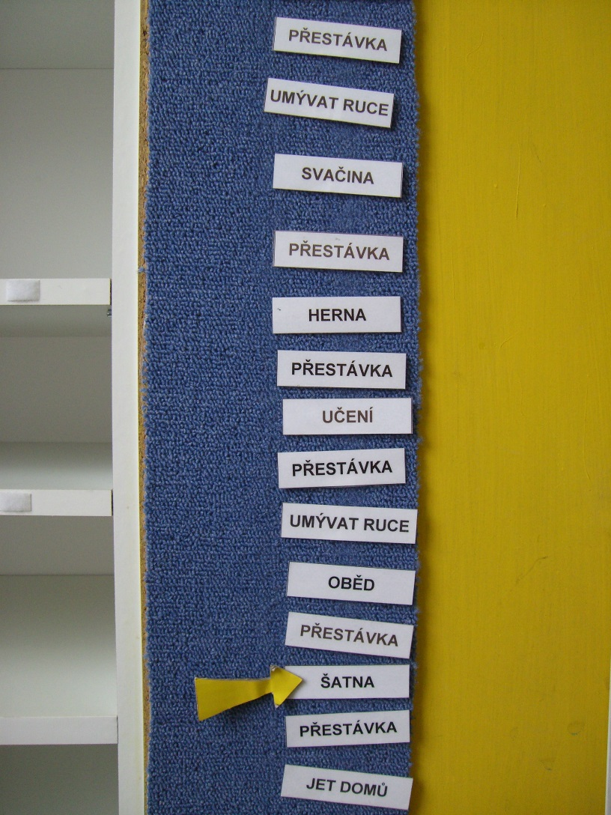
Formy vizualizace času

Slide 34
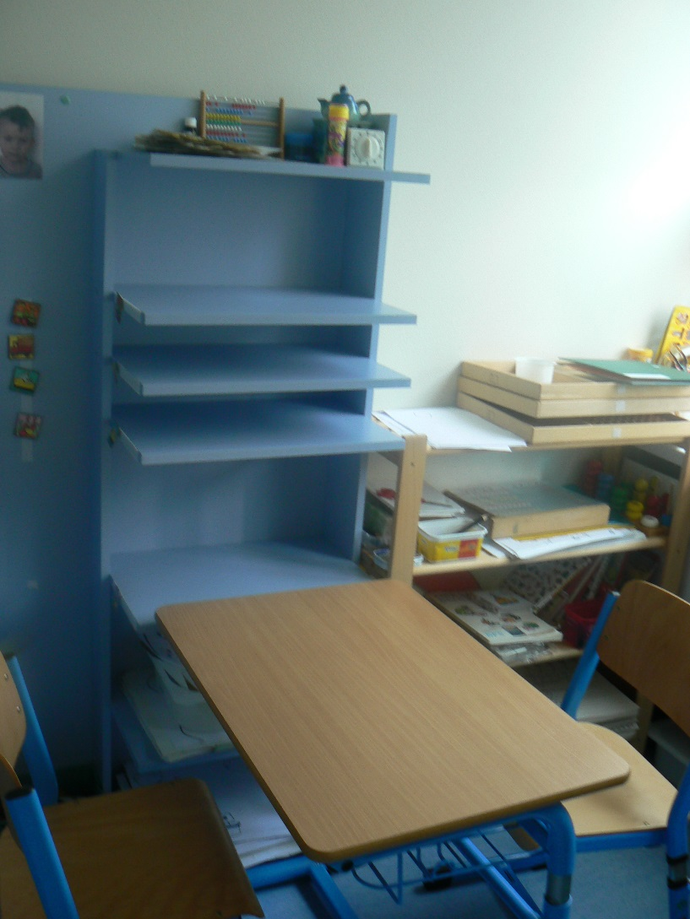
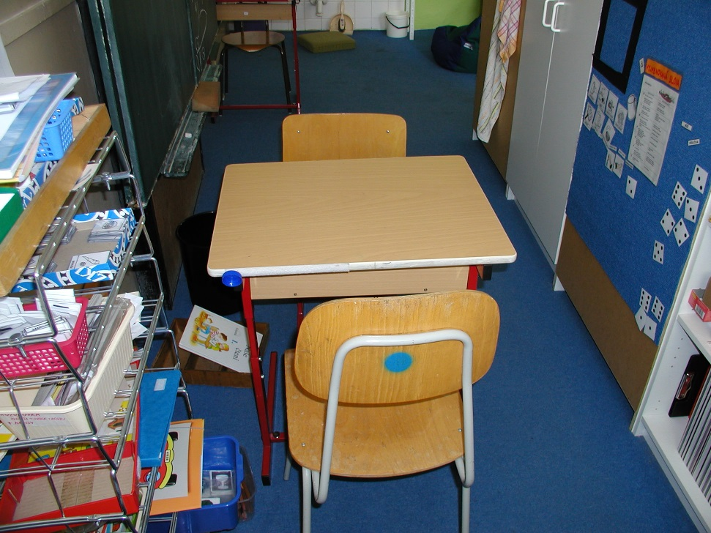
Ukázka – pracovní místo individuální práce

Slide 35
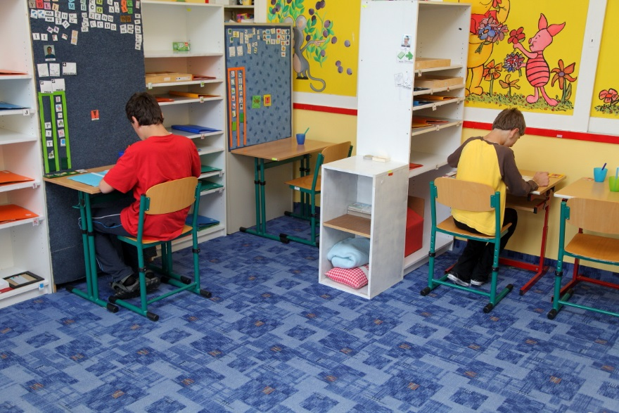
Ukázka – pracovní místo k samostatné práci

Slide 36
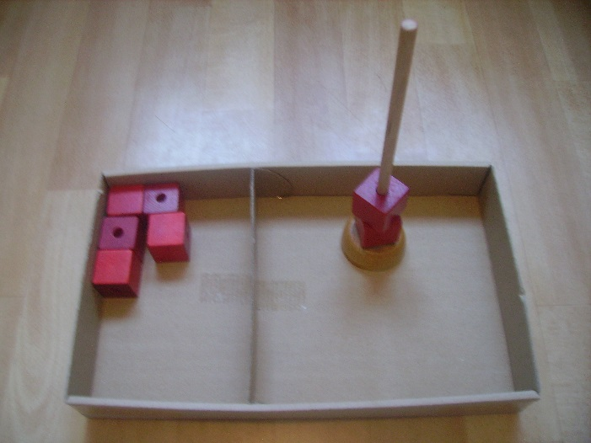
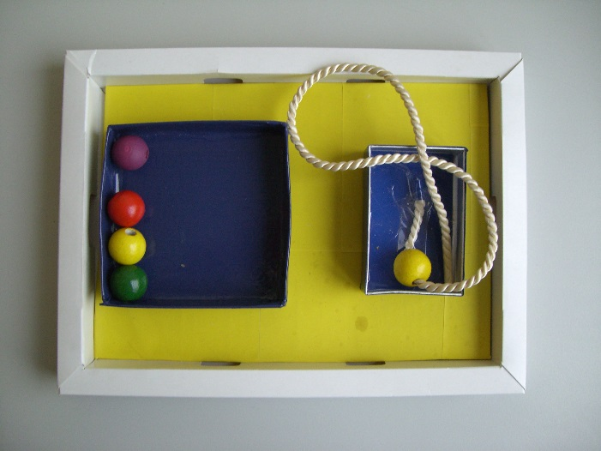
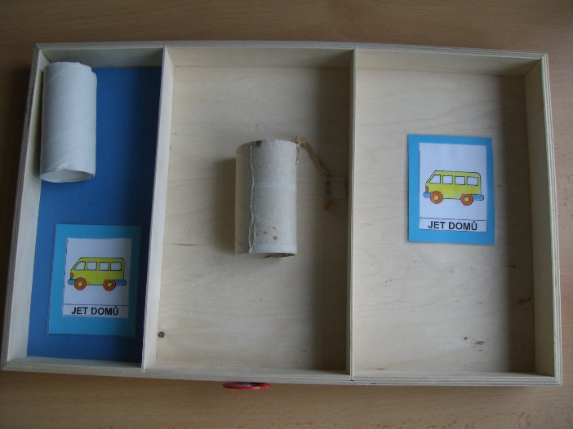
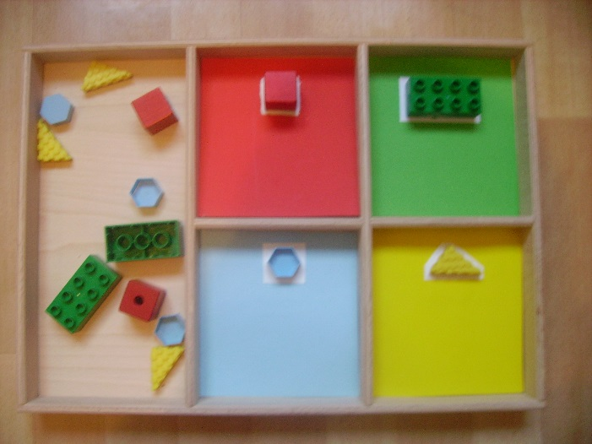
Ukázka – krabicové úlohy

Slide 37
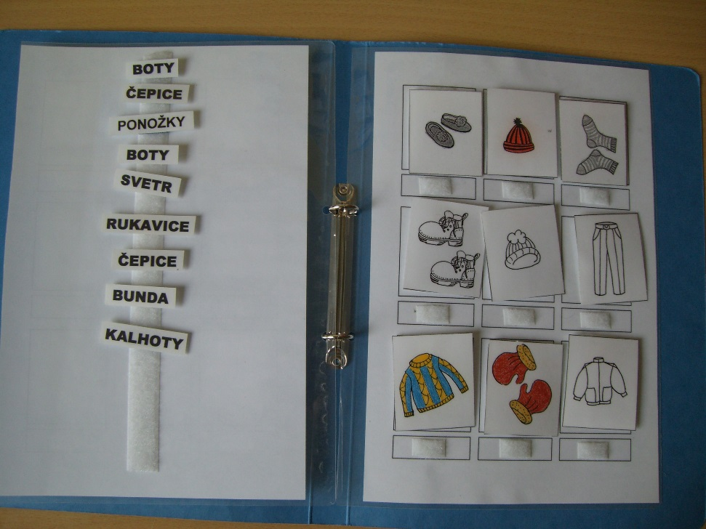
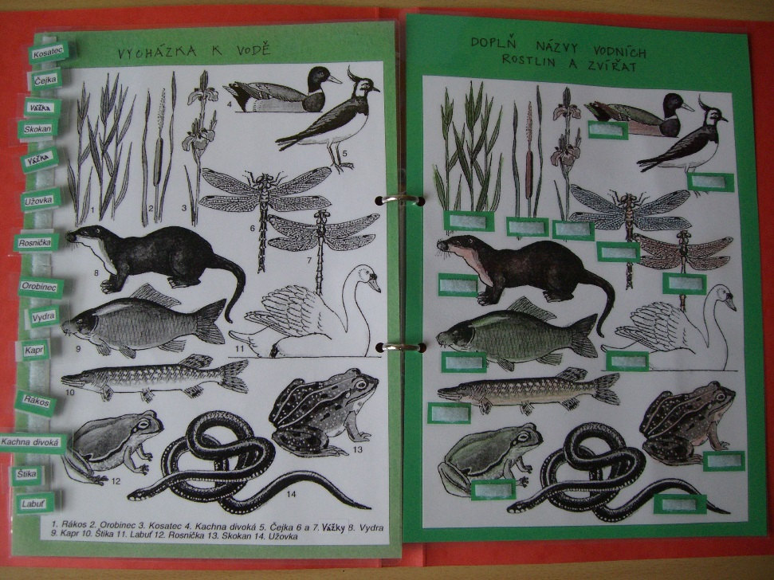
Ukázka – úlohy v pořadači

Slide 38
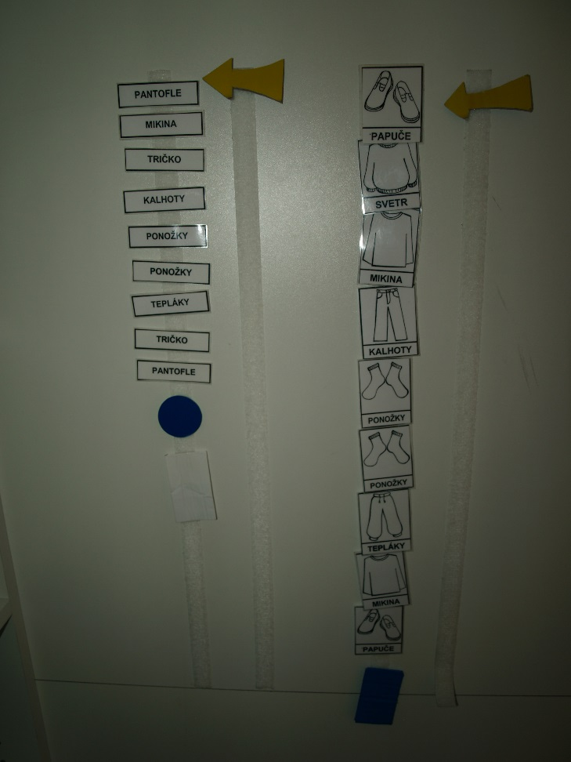
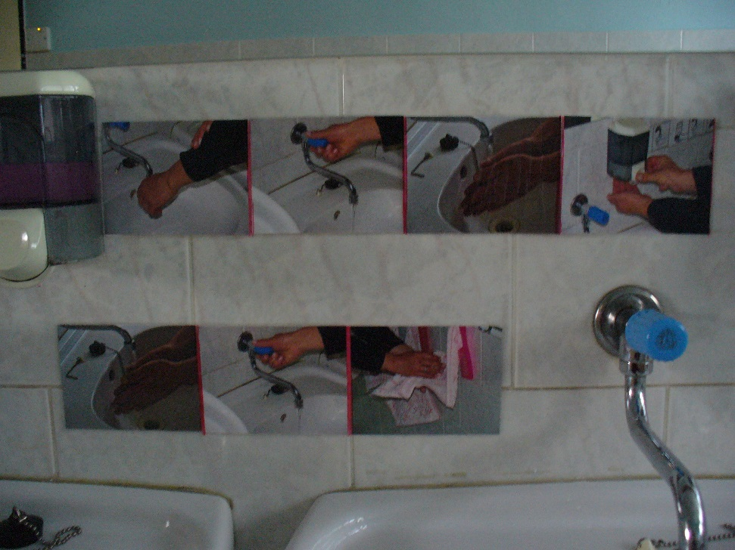
Ukázky obrazových procesuálních schémat

Slide 39
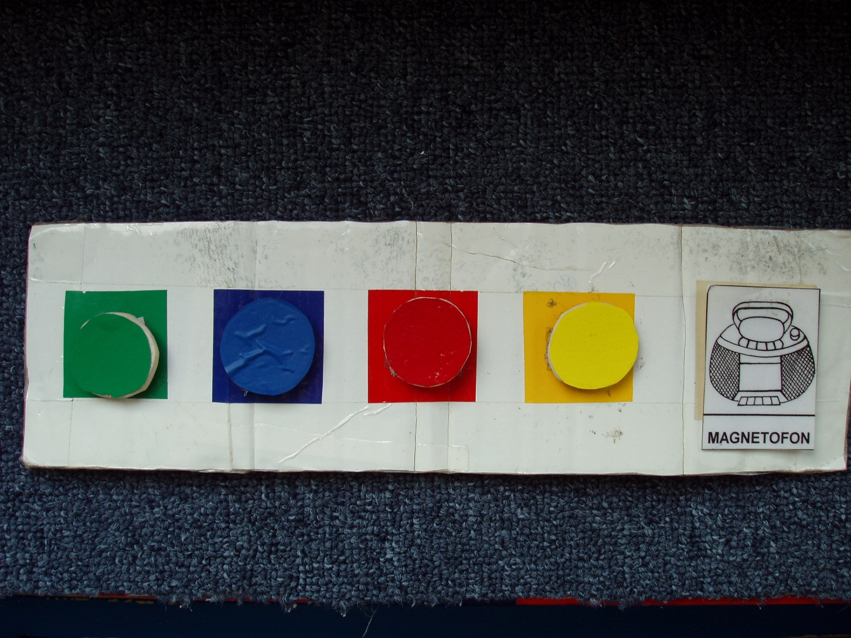
Motivace - ukázka odměny činnostní

Slide 40
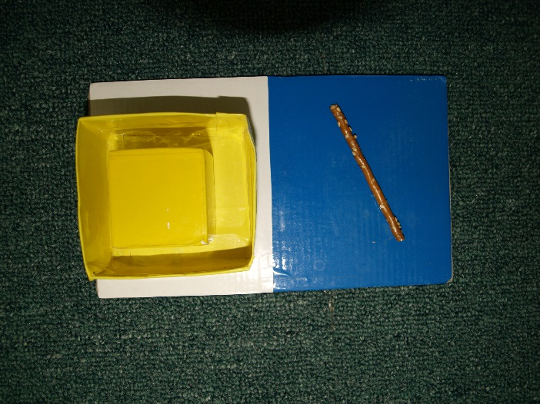
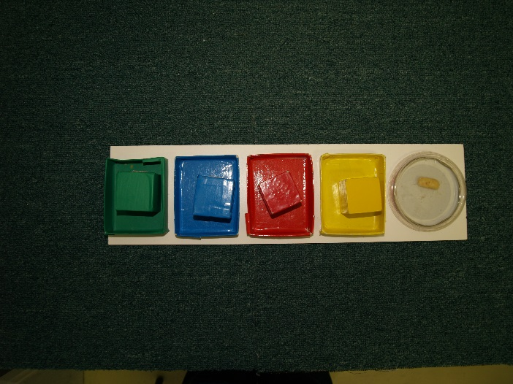
Podoby žetonového systému
Nejjednodušší formou je žetonová tabulka, v jejíž levé části je žlutá krabička, do které dítě po splnění úkolu vloží žlutou kostku (žeton), za krabičkou v pravé části je umístěna reálná odměna.

Slide 41
Děkujeme za pozornost
Doufáme, že Vás smršť našich zkušeností s dětmi s PAS nezahltila, snažily jsme se Vám předat co nejširší paletu toho, s čím se setkáváme.
Videoukázka z filmu Temple Grandin (2010): (41. – 47. min.) – Nepustily jsme ji, ale vřele doporučujeme shlédnout celý film, je to příjemný způsob, jak získat rychlý vhled do problematiky PAS. A poté se dívat na autismus tímto heslem:
„Different but not less“
Odlišné, ale ne méněcenné

Slide 42
Zdroje
Bittmannová, L., Bittmann, J. (2016). Prevence a účinné řešení šikany: U žáků a studentů s Aspergerovým syndromem a vysocefunkčním autismem. Praha: Pasparta Publishing s.r.o.
Bittmannová L., Bittmann, J. (2017). Podpora začlenění žáka s autismem do třídního kolektivu: Prevence šikany prostřednictvím besed se spolužáky, rodiči a pedagogy. Praha: Pasparta Publishing s.r.o.
Čadilová, V.; Žampachová, Z. (2008). Strukturované učení. Praha: Portál, 2008.
Pešek, R. (2014). Co často zajímá rodiče dětí s Aspergerovým syndromem. Praha: Pasparta Publishing s.r.o.
Sainsburyová, C. (2016). Marťan na hřišti. Praha: Pasparta Publishing s.r.o.
Thorová, K. (2016). Poruchy autistického spektra. Praha: Portál.

